Slide 1



Slide 2
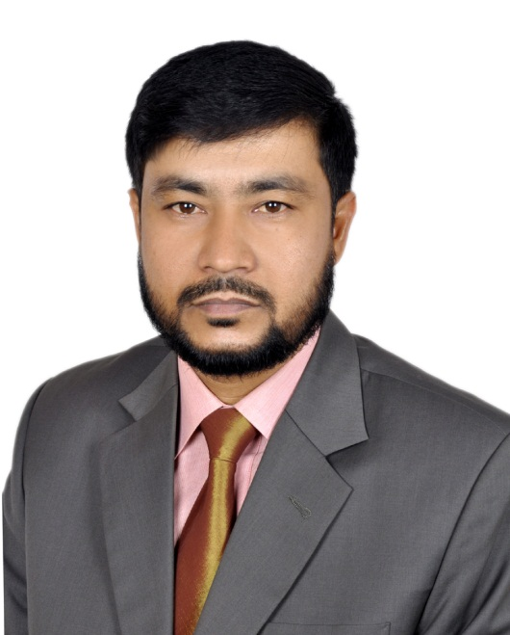
পরিচিতি
নামঃ- মোঃ কাজল মিয়া
সিনিয়র শিক্ষক
বাড্ডা হাই স্কুল
মধ্যবাড্ডা,গুলশান,ঢাকা-১২১২
email:miamdkazal@gmail.com

Slide 3
বাংলাদেশ ও বিশ্বপরিচয়
নবম-দশম
পঞ্চদশ অধ্যায়
বাংলাদেশের সামাজিক সমস্যা ও প্রতিকার

Slide 4
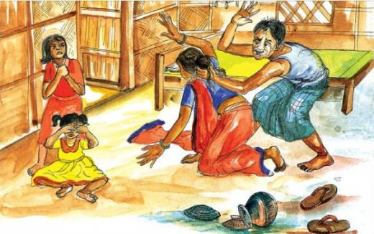
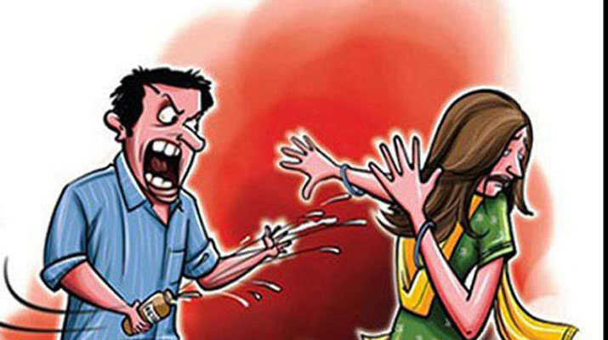
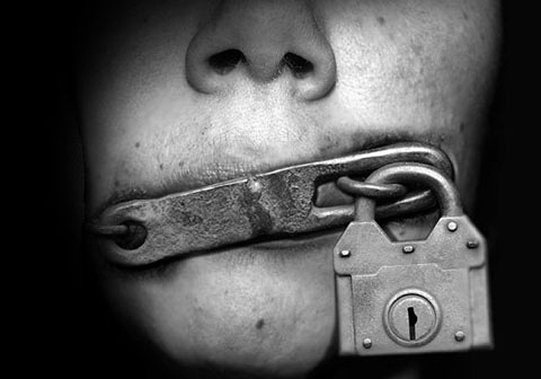

শারীরিক নির্যাতন
এসিড নিক্ষেপ
নারীর বাক স্বাধীনতা হরণ

Slide 5
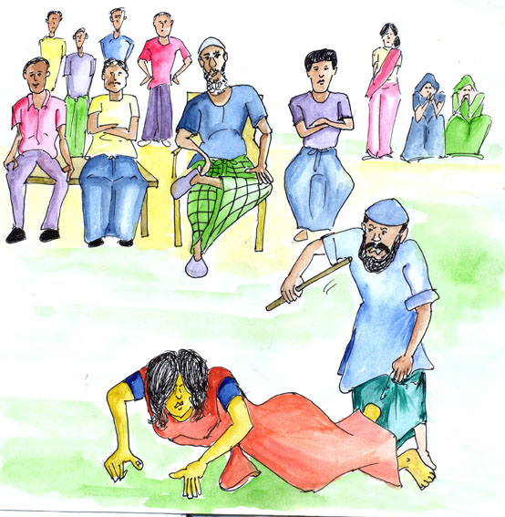
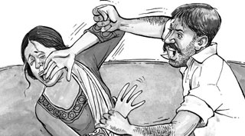
নারীর প্রতি সহিংসতা

Slide 6
শিখনফল
এই পাঠ শেষে শিক্ষার্থীরা…
নারীর প্রতি সহিংসতার প্রকৃতি বলতে পারবে।
সহিংসতার কারণসমূহ চিহ্নিত করতে পারবে।
সহিংসতার প্রভাব বিশ্লেষণ করতে পারবে।
সহিংসতা প্রতিরোধে সামাজিক করণীয়গুলো ব্যাখ্যা করতে পারবে।
Notes:
নারীর প্রতি সহিংসতার

Slide 7
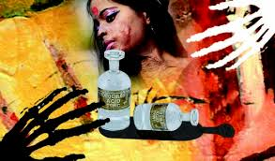


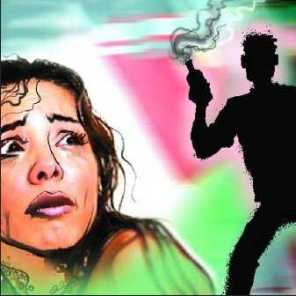
যৌন হয়রানি
ফতোয়া
সহিংসতার প্রকৃতি
নারী ও শিশু পাচার
এসিড নিক্ষেপ

Slide 8
সামাজিক দৃষ্টিভঙ্গি
সহিংসতার কারণসমূহ
সামাজিক কুপ্রথা
পুরুষের আধিপত্য ও গোঁড়ামিপূর্ণ মনোভাব
দারিদ্র্য

Slide 9
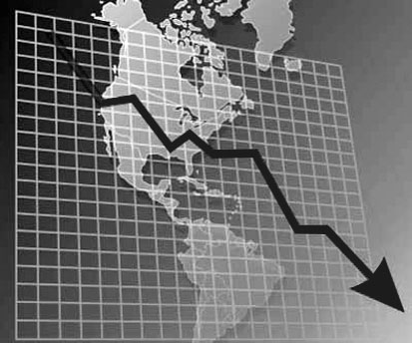


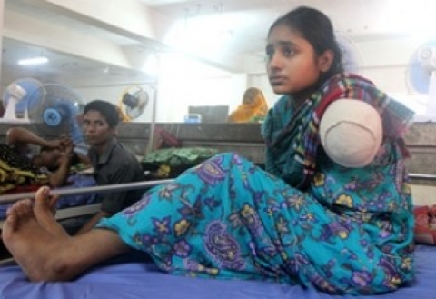
অর্থনৈতিক বিপর্যয়
সহিংসতার প্রভাব
অঙ্গহানি
আত্মহত্যা

Slide 10
নারীর প্রতি সহিংসতা রোধে প্রচলিত আইন
আইন | সর্বোচ্চ শাস্তি | সর্বনিম্ন শাস্তি
নারী ও শিশু নির্যাতন দমন আইন ২০০০ | ৭ বছর | ২ বছর
নারী ও শিশু পাচার প্রতিরোধে আইন | মৃত্যুদণ্ড | ১০ বছর
এসিড অপরাধ দমন আইন ২০০২ | মৃত্যুদণ্ড | ৭ বছর

Slide 11
সহিংসতা রোধকল্পে বিশেষ অবদান সৃষ্টিকারী প্রতিষ্ঠান

Slide 12
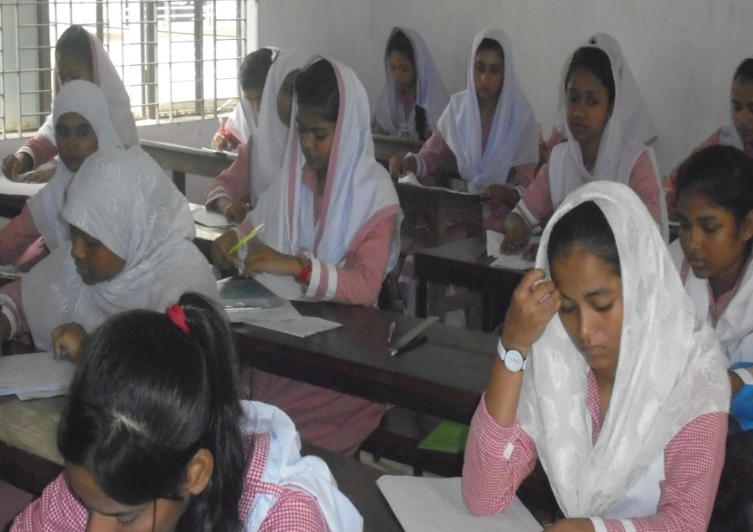
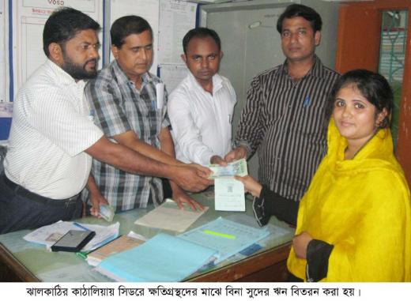

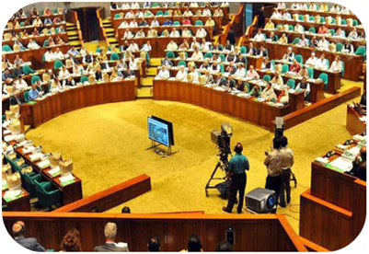

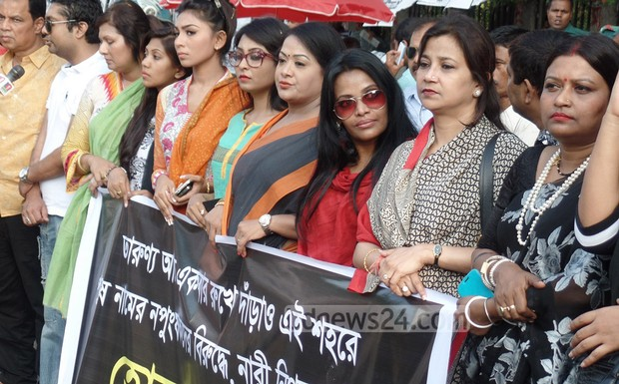
নারীর প্রতি সহিংসতা প্রতিরোধে সামাজিক করনীয়
বৈষম্য কমানো
নারী শিক্ষা
ঋণ প্রদান
সচেতনতা সৃষ্টি
আইন প্রণয়ন
শাস্তি দেওয়া

Slide 13
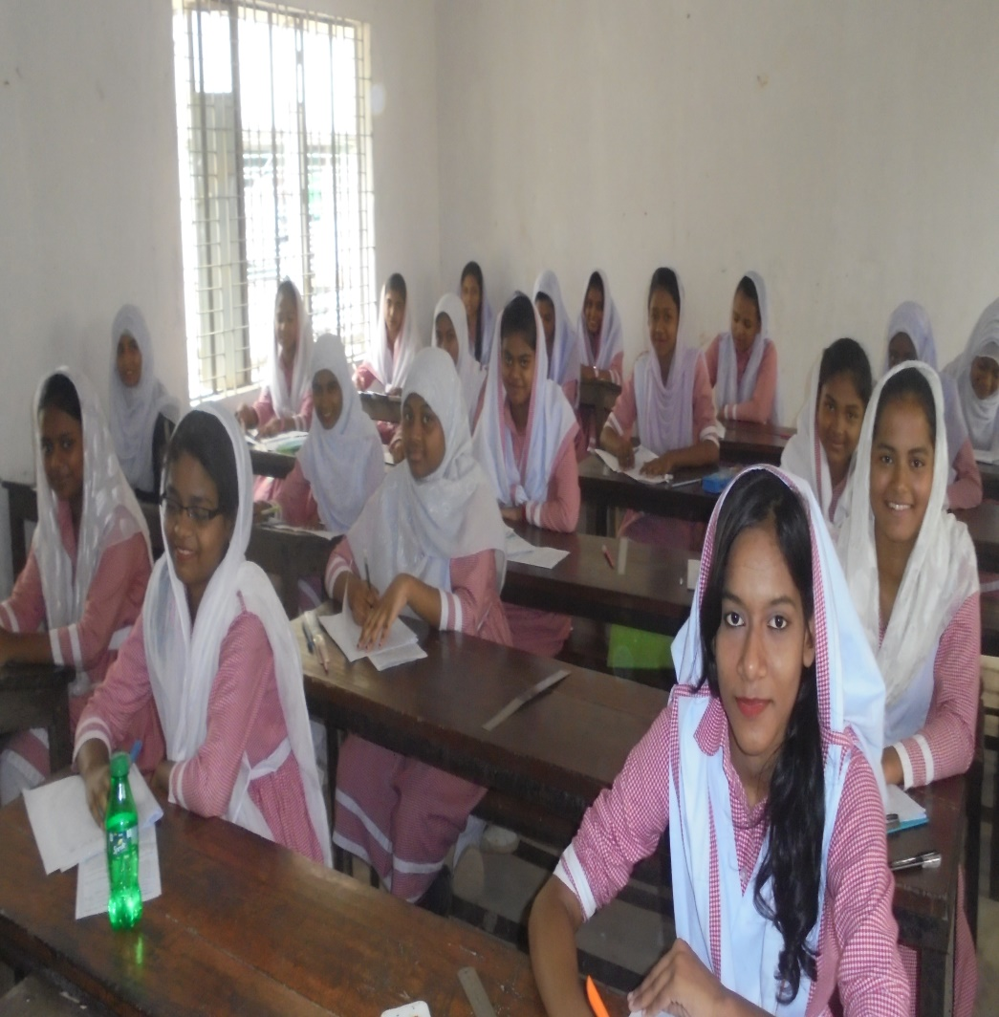
মূল্যায়ন
সময়ঃ ৫ মিনিট
১) নারীর প্রতি সহিংসতার ক্ষতিকর প্রভাব গুলো কী কী?
২) সহিংসতা বন্ধে বিশেষ অবদান সৃষ্টিকারী প্রতিষ্ঠানগুলো কী কী?
৩) এসিড অপরাধ দমন আইন কত সালে প্রণীত হয়?

Slide 14


বাড়ির কাজ
তোমার এলাকায় নারীর প্রতি সহিংসতা প্রতিরোধে তুমি কি ধরণের পদক্ষেপ গ্রহণ করবে - ব্যাখ্যা কর।

Slide 15



